Slide 1
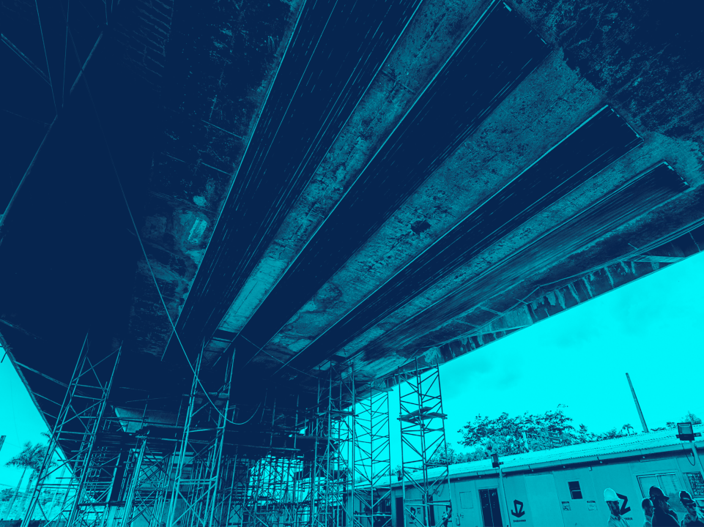
Programa de Manutenção de
Pontes e Viadutos – Ações e Desafios
Agosto/2021
25 de Novembro de 2019

Slide 2
AGENDA
Introdução: histórico do programa e implantação do sistema de gestão;
Operação e Planejamento:
Inspeções – Situação Atual
Inspeções – Planejamento 2021-2024
Obras – Situação Atual
Obras – Planejamento 2021-2024

Slide 3
Histórico
TAC Assinado
Inspeções Visuais
SIURB Licita
2007
TAC
2012
300
2017
Licita
Inspeções Especiais
2018
TCM
jul
jul
dez
jul
Estudo do SINAENCO
MPSP / SIURB
50 OAEs
Realizadas por SIURB
Inspeção Especial
Recomenda a Suspensão
Não cabimento de licitação técnica e preço
Acidente Viaduto
Viaduto T5 Marginal
Contratações
SPOBRAS
Chamamento Público
Criação
nov
Inspeções Emergenciais
2019
Início
Inspeções Visuais
Inspeção Especial
GMOA
Obra
Emergencial
Obras Emergenciais
jan
dez
Acidentes;
Incêndios;
Inspeções Especiais
dez
dez
43
Unidades
Estruturais
222
Unidades Estruturais
Publicação
fev
16
Unidades
Estruturais
Contratação
(set/nov)
Prazo Exec.
5 meses
Recuperação OAEs
Licitação
Inspeções Especiais
Juntas de
Dilatação
Juntas de
Dilatação
3
Unidades
Estruturais
Acidentes;
vistorias
4 Lotes Publicados
3 Lotes Publicados
jun
2020
Licitação
Inspeções Especiais
Obras Emergenciais
Licitação recup. de juntas
Contrat. Obras de juntas
Inspeções Especiais
Licit. de
Obra
Vd Bresser
83
Unidades
Estruturais
jan
fev
mai
ago
set
nov
103
Unidades
Estruturais
2
Unidades
Estruturais
23
Unidades
Estruturais
16
Unidades
Estruturais
186
Unidades
Estruturais

Slide 4
Investimento
Investimento em ações em OAEs (2019 até o momento)
R$ 105, 4 milhões
Investimento previsto para 2021
R$ 67, 8 milhões
Investimento previsto para 2022 (PLOA)
R$ 43,9 milhões

Slide 5
Obra de Arte Especial – Ciclo de Inspeção e Manutenção (NBR 9452)
Ciclo de 5 anos
Inspeção Visual Cadastral / Periódica
Inspeção Visual anual;
Inspeção Especial a cada 5 anos (extensível até 8 anos, caso atendidos os critérios estabelecidos na NBR 9452);
Como resultado da inspeção obtém-se o Projeto de Reforço;
Se aplicável, elaboração de projeto de reforço para atendimento às normas vigentes (TB45). Este projeto complementa o Projeto de Recuperação;
Realização de Obras de Recuperação/Reforço, se aplicável.
Inspeção Especial / Projeto de Recuperação
Projeto de Reforço (opcional)
Obra de Recuperação / Reforço

Slide 6
Obra de Arte Especial – FRENTES DE TRABALHO
INSPEÇÕES
OBRAS
VISUAIS
Periódicas (anual) e vistorias;
Preparação para contratação de inspeção especiais (FASE 4).
RECUPERAÇÃO/REFORÇO
Recuperação de todas as anomalias;
Reforço para adequação às normas atuais (TB45 ou carregamento local).
ESPECIAIS
A cada 5 anos;
Preparação para contratação de obras (Projeto de Recuperação);
Identificação de necessidade de Reforço*.
JUNTAS DE DILATAÇÃO + RECUP. PARCIAL
Identificada a partir de reclamações ou inspeções;
Adequação FUNCIONAL: recup. do berço e troca da junta elastomérica;
Recuperação de anomalias sobre o tabuleiro (opcional);
Projeto SPOBRAS.
* Projeto de reforço contratado separadamente ou incluído no contrato de inspeção especial através de aditivo

Slide 7
Obras de Arte Especiais - Cadastro
OAEs Cadastradas: 520 locais e 666 unidades estruturais
PMSP: 436 locais (574 UE)
Outros*: 84 locais (95 UE)
* DER, DERSA, METRO, CPTM, Concessionárias
Implantação do Sistema de Gestão de Obras de Arte Especiais
Início: mar/2020
Funcionalidades Principais:
Ficha Geral das OAEs (endereço, lat/long, tipologia estrutural, elementos geométricos, contratos, inspeções);
Cadastro, planejamento e acompanhamento de inspeções (c/acesso aos relatórios);
Acompanhamento e controle de contratações (implantação parcial);
Mapas e relatórios Gerenciais.
Inspeções cadastradas: 1191 (438 locais / 574 UE)
Inspeções 2012
(415 locais / 517 UE)

Slide 8
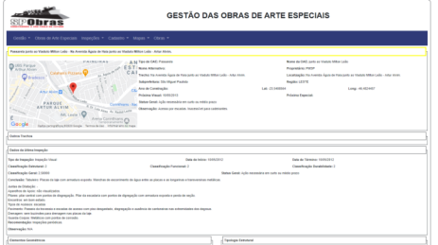
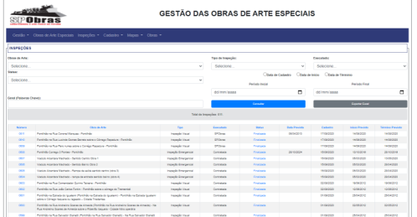
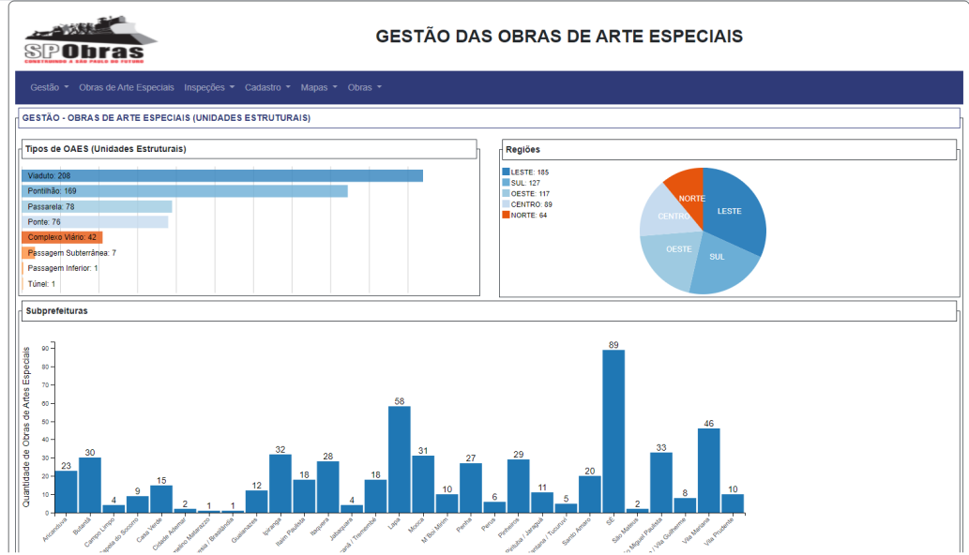
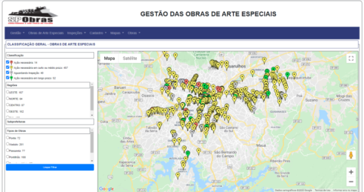
Programa de Manutenção de OAEs – SISTEMA DE GESTÃO

Slide 9
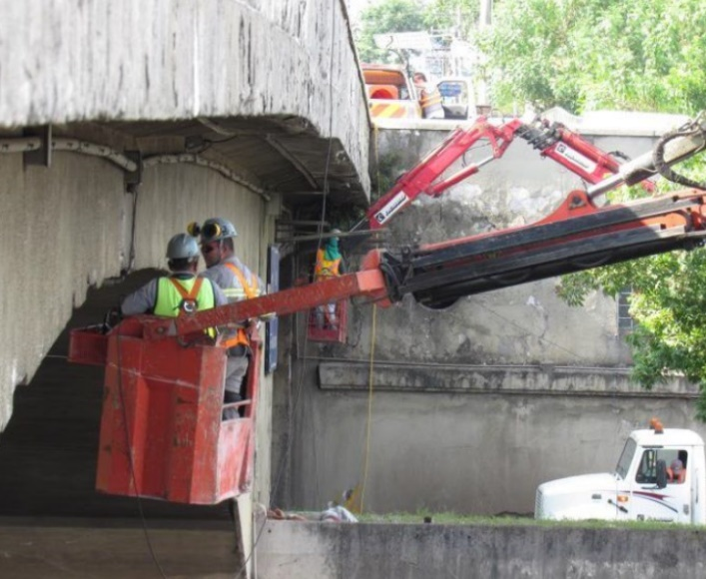
Inspeções – Executado e Planejamento

Slide 10
Obra de Arte Especial – INSPEÇÕES 2019-2021
Inspeções Visuais | Fase | Quantidade - Local (s/ repetição) | Quantidade - Unidade Estrutural (s/ repetição)
Geral (SPOBRAS) | todas | 172 | 281
Inspeção Especial | Fase | Quantidade - Local | Quantidade - Unidade Estrutural
Contratação Emergencial | 1/2 (+T05) | 22 | 43
Licitação – 004/19 | 1 | 18 | 27
Licitação –005/19 | 2 | 19 | 29
Licitação –007/19 | 2 | 18 | 27
Total Parcial |  | 77 | 126
Licitação – 001/20 | 3 | 13 | 27
Licitação – 002/20 | 3 | 11 | 20
Licitação – 003/20 | 3 | 16 | 28
Licitação – 004/20 | 3 | 12 | 28
Total Parcial |  | 52 | 103
Total |  | 129 | 229

Slide 11
Contratos de Inspeção Especial – R$ 35.906.906,89
03 Licitações Publicadas em 2019 – Contratação set/2020 e nov/2020
Prazo de execução das inspeções Especiais – 150 dias
 | 004/SIURB/19 | 005/SIURB/19 | 007/SIURB/19
Locais | 18 | 19 | 18
Estruturas | 27 | 29 | 27
Lotes | 3 | 4 | 5
R$ Previsto | R$ 7.616.939,28 | R$ 6.798.812,97 | R$ 6.809.676,69
R$ Contratado | R$ 6.052.967,19 | R$ 4.961.526,52 | R$ 5.155.277,64
Desconto médio | 21% | 27% | 24%
R$ / Estrutura | R$ 224.183,97 | R$ 171.087,12 | R$ 190.936,21
28 Contratos
(Desc. Médio
20%)
04 Licitações Publicadas em 2020 – Contratação nov/2020
Prazo de execução das inspeções Especiais – 150 dias
 | 001/20/SIURB | 002/20/SIURB | 003/20/SIURB | 004/20/SIURB
Locais | 13 | 11 | 16 | 12
Estruturas | 27 | 20 | 28 | 28
Lotes | 4 | 4 | 4 | 4
R$ Previsto | R$ 5.956.287,13 | R$ 6.224.149,05 | R$ 6.218.746,92 | R$ 5.397.643,99
R$ Contratado | R$ 4.923.227,20 | R$ 4.974.091,03 | R$ 5.322.936,59 | R$ 4.516.880,72
Desconto médio | 17% | 20% | 14% | 16%
R$ / Estrutura | R$ 182.341,75 | R$ 248.704,55 | R$ 190.104,88 | R$ 161.317,17

Slide 12
Contratos de Inspeção Especial – Status
Os 28 contratos foram suspensos no 1º semestre/2021 para formalização de aditivo de serviços e ensaios adicionais*;
A retomada de 27 contratos ocorreu entre jul e set/2021;
1 contrato com previsão de retomada para out/2021;
Total dos aditivos: R$ 449.228,70 (1,3%)
8 contratos estão encerrados, 12 suspensos (novamente) para avaliação dos reforços propostos e 8 com encerramento entre out e nov/2021;
*Serviços e Ensaios Adicionais:
Carbonatação/cobrimento da armadura;
Resistência a compressão;
Homogeneidade (US);
Resistividade;
Cloretos/Sulfatos;
Avanço Financeiro:
Medido (c/aditivo):
R$ 18.089.245,46 (50%)
Liquidado:
R$ 5.841.633,80 (16%)
RAA;
Espessura do pavimento;
Prospecção de armadura;
Inspeção de bloco de fundação.
Avanço – Entrega de Documentos (peso 90%)
004/SIURB/19 | 005/SIURB/19 | 007/SIURB/19 | 001/20/SIURB | 002/20/SIURB | 003/20/SIURB | 004/20/SIURB | GERAL
100% | 86% | 92% | 93% | 100% | 96% | 100% | 94%
Avanço Geral:
87%
Avanço – Análise e Aprovação de Documentos (peso 10%)
Documentos Recebidos: 10.436
Documentos Analisados: 6.951 (67%)
Documentos Aprovados: 1.613 (15%)
Previsão de encerramento: out/2021*
* Aditivo de prazo devido ao aumento do número de documentos em relação ao previsto em negociação
Apoio Técnico
Contratada: FARES
Início: 17/02/2021

Slide 13
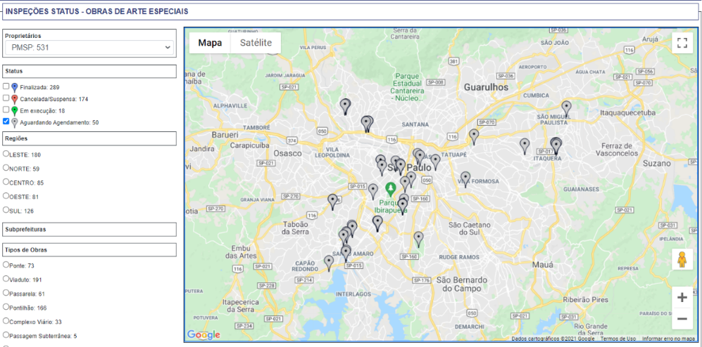
FASE 4 / 2021 – Inspeção Visual e Inspeção Especial
Inspeções Visuais (novos locais)
Inspeções finalizadas no 1º sem/2021: 106 locais e 127 unidades estruturais, incluindo 2 túneis (4 unidades estruturais);
Inspeções programadas: 5 túneis para out-nov/2021 (8 unidades estruturais)
Programação de inspeções:
Sistema de Gestão de OAEs
Inspeções Especiais – Início 2º Semestre 2021
Selecionados para FASE 4: 50 locais e 70 unidade estruturais + 7 túneis (12 unidades estruturais) >>> NOTA: Demais locais inspecionados passam para próxima fase.
Preferencialmente Pontes e Viadutos + Túneis;
Previsão de publicação do Edital: out/2021 (Pontes, Viadutos, Pontilhões e Passarelas)
Previsão de Lotes: 8-10
Previsão de Contratação: dez/2021 (conclusão em 2022)
>>> Lote exclusivo para TÚNEIS: publicação prevista pra dez/2021.

Slide 14
Inspeção Visual e Inspeção Especial - Túneis
Novas Diretrizes Técnicas para a inspeção de túneis
Elaborada pela SIURB e pela SPObras entre janeiro e abril de 2021;
Anteriormente, os túneis da cidade passavam por inspeções visuais rotineiras, baseadas na Norma Técnica 9452, que orienta as inspeções de OAEs;
A Nova Diretriz visa uniformizar os métodos e procedimentos de trabalho, diminuindo assim a interpretação subjetiva dos dados obtidos e garantindo a funcionalidade e segurança das estruturas.
Inspeções
Análise das condições dos revestimentos dos túneis, emboque e desemboque (entrada e saída), pavimento e passeio (calçada);
Existência de infiltrações, revisão de instalações elétricas, sistemas de drenagem e de ventilação, barreiras de proteção, limpeza e sinalização.;
As inspeções foram divididas em quatro tipos: cadastral, rotineira, especial e extraordinária.
Inspecionados
Túneis Ayrton Senna e Maria Maluf.
Planejados - 2021
Túneis Sebastião Camargo, Jânio Quadros, Daher Cutait, Jorn. Fernando Vieira de Melo e Max Feffer.

Slide 15
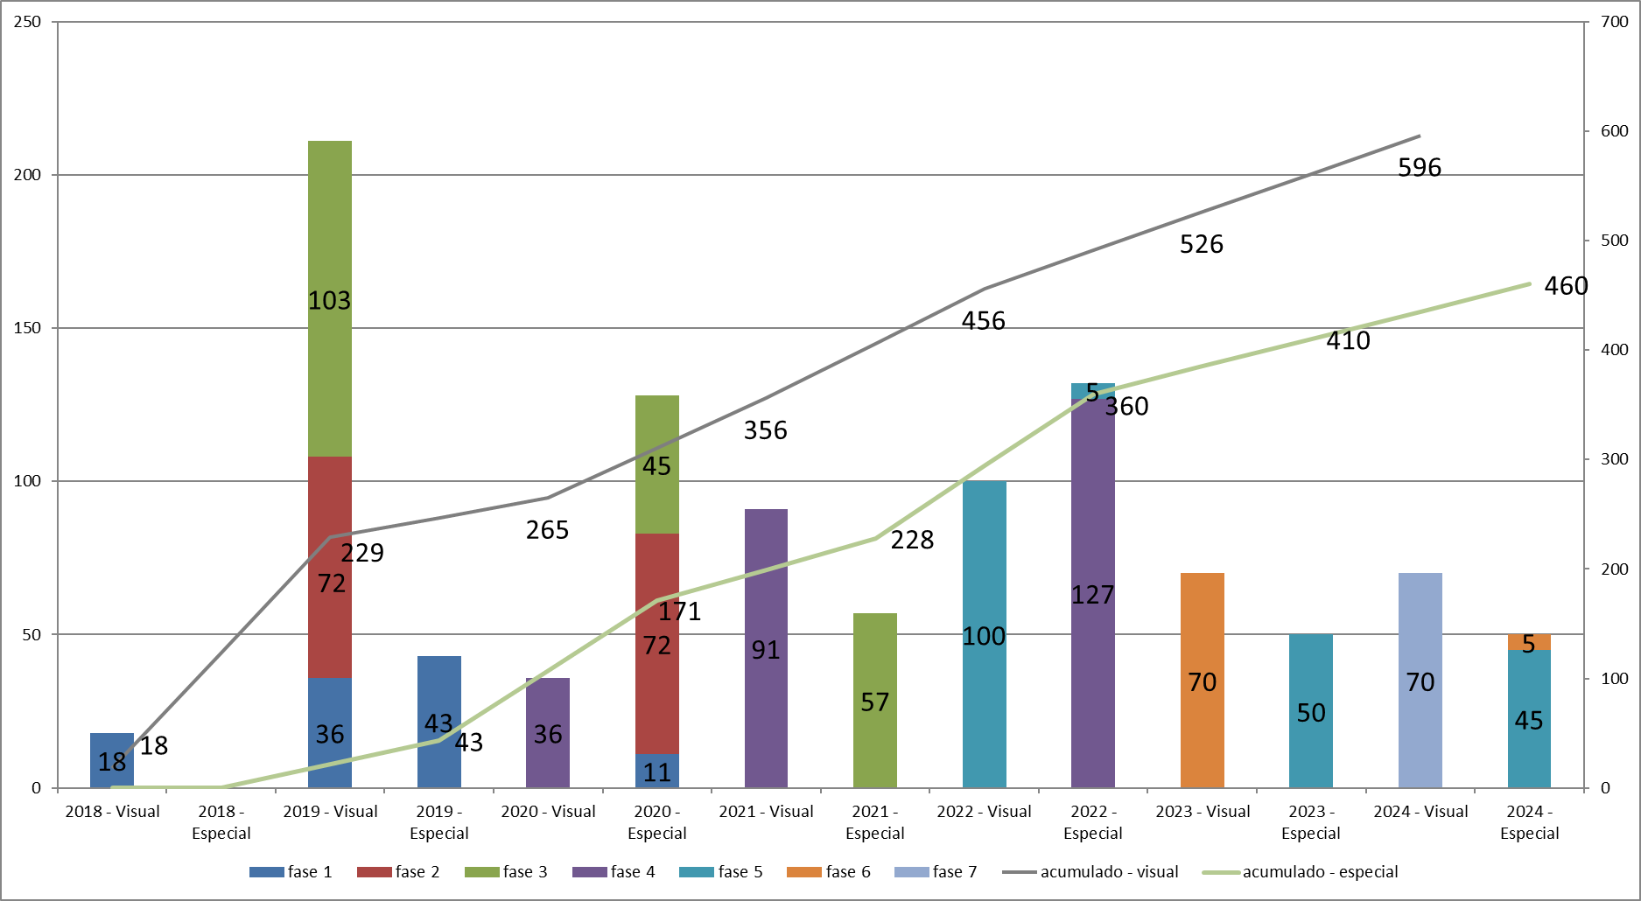
Inspeção Visual e Inspeção Especial – Planejamento 2022-2024
Inspeções Visuais (novos locais) - 2022
Quantidade de Inspeções Visuais Periódicas a serem realizadas nos anos subsequentes
1º Semestre de 2022: 100 Unidades Estruturais
Inspeções Especiais FASE 4/5 – 2º Semestre 2022
Previsão de publicação do Edital: mai/2022 (contratação: ago/2022)
40 Locais e 50 Unidades Estruturais / 5 lotes
+ Demais Fases
>100% do total cadastrado (PMSP)
73% do total cadastrado (PMSP)
Unidade Estruturais
100% das Pontes, Viadutos e Complexos Viários (1º sem)

Slide 16
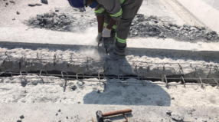
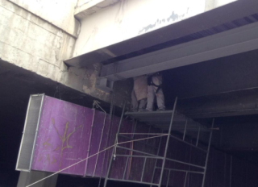
Obras – Executado e Planejamento

Slide 17
Obras Emergenciais – Recuperação / Reforço - 2018-2020
14 locais e 19 Unidades Estruturais Concluídas:
1 Ponte do Limão (SIURB);
1 Ponte Dutra – Pista Expressa (travessa rompida);
1 Viaduto Marginal Pinheiros T05 (travessa rompida);
1 Ponte Freguesia do Ó (reforço longarina);
1 Ponte Casa Verde (reforço longarina);
1 Pontilhão Itaim (erosão na contenção);
1 Ponte Jânio Quadros - Vila Maria (reforço longarina);
2 Ponte Jaguaré (incêndio);
2 Viaduto Miguel Mofarrej (reforço do caixão - protensão);
3 Viaduto Alcântara Machado (incêndio);
1 Pontilhão Córrego Três Pontes (erosão na contenção);
2 Ponte Cidade Jardim (recalque nos encontros/trinca muro de ala);
1 Passarela do Viaduto do Pacaembú (demolição Emergencial);
1 Acesso Praça Roosevelt (viga estronca).

Slide 18
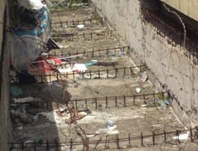
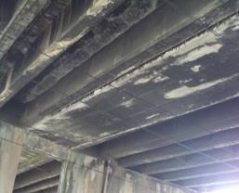
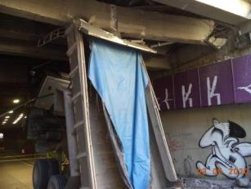
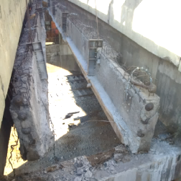
Obras Emergenciais 2020 (finalizadas)
Demolição de passarela no Vd Pacaembú
Viga estronca – Passagem sob Praça Roosevelt

Slide 19
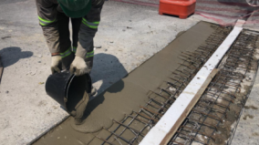
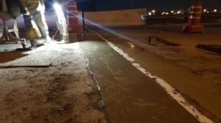
Obras executadas – Juntas de Dilatação – 2020/2021
Identificação da OAE | Outro Nome | Locais | Unidades Estruturais
Viaduto Arménia |  | 1 | 1
Viaduto Jacú Pessego (Alças) | Complexo Viário Aurélio Batista Félix | 1 | 2
Viaduto Luis Eduardo Magalhãoes |  | 1 | 1
Viaduto Raimundo Pereira de Magalhães |  | 1 | 1
Ponte do Piqueri |  | 1 | 2
Viaduto Ladeira do Xisto |  | 1 | 1
Ponte Domingos Franciulli Netto |  | 1 | 1
Ponte João Dias |  | 1 | 3
Complexo Mackenzie |  | 1 | 4
 | TOTAL | 9 | 16
Valor Total contratado:
R$ 2.910.121,10

Slide 20
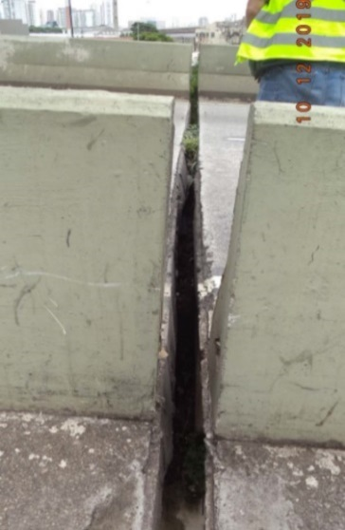
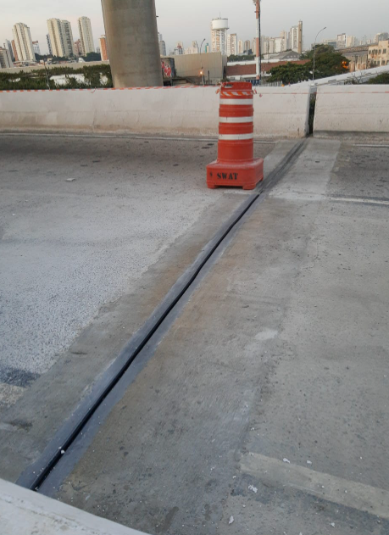
Obras executadas– Recuperação/Juntas de Dilatação – 2021
Valor Total contratado:
R$ 1.902.676,80
Juntas de Dilatação - 5 Unidades Estruturais:
Identificação da OAE | Outro Nome | Locais | Unidades Estruturais | Início | Prazo
Viaduto Gazeta do Ipiranga |  | 1 | 1 | abr/21 | 45 dias
Av. Tajuras (Túnel Jânio Quadros ) |  | 1 | 1 | abr/21 | 45 dias
Pontilhão na Pista central da Marginal Tiete |  | 1 | 1 | abr/21 | 60 dias
Viaduto Jacu Pêssego (sobre a Rodovia) | Complexo Viário Aurélio Batista Félix | 1 | 2 | mai/21 | 60 dias
Viaduto Pires do Rio |  | 1 | 2 | jun/21 | 120 dias (encerr. 04/10/21)
 | TOTAL | 5 | 7
Recuperação - 1 Unidade Estrutural:
Viaduto T05 – Serviços de Recuperação Complementares
Contrato: 010/SIURB/202
Valor (Contrato+Aditivos): R$ 3.548.869,95
Encerramento: jul/21

Slide 21
Obras em andamento - Recuperação
Vd Bresser: 3 Unidades Estrut.
Edital: 011/20/SIURB
Publicação: 27/11/2020
Valor contratado: R$ 5.927.664,75
Prazo: 8 meses (início 12/07/21)

Slide 22
Licitação de Obras – Planejamento 2021
3 Frentes de Trabalho:
Projeto, Termo de Referência e Orçamento - Juntas de Dilatação e Recuperação (sobre o tabuleiro) : 09 locais e 13 unidades Estruturais;
Termo de Referência e Orçamento - Recuperação – OAEs sem necessidade de Reforço ou c/ projeto pronto: 06 locais e 07 unidades Estruturais (Inspeções Emergenciais 2019 + Vd Elias Nagib Breim-2021);
Termo de Referência e Orçamento - Projeto de Reforço – OAEs com necessidade de Reforço: 14 locais e 32 unidades Estruturais (Inspeções Emergenciais 2019);

Slide 23
Licitação de Obras – Planejamento 2021
Juntas de Dilatação e Recuperação (sobre o tabuleiro): 09 locais e 13 unidades Estruturais
Identificação da OAE | Outro Nome | Locais | Unidades Estruturais | Status | Previsão (publicação do Edital) | Contratação | Conclusão da Obra
Viaduto dos Bandeirantes |  | 1 | 1 | Projeto, TR e Orçamento Finalizado | out/2021 | dez/2021 | mar/2021
Viaduto Antonio Sylvio Silva Bueno |  | 1 | 1 | Projeto, TR e Orçamento Finalizado | out/2021 | dez/2021 | mar/2021
Viaduto Pacheco Chaves |  | 1 | 2 | Projeto, TR e Orçamento em elaboração | out/2021 | dez/2021 | abr/2021
Viaduto Nove de Julho |  | 1 | 1 | Projeto, TR e Orçamento em elaboração | out/2021 | dez/2021 | mar/2021
Ponte Júlio de Mesquita Neto |  | 1 | 2 | Projeto, TR e Orçamento em elaboração | out/2021 | dez/2021 | mar/2021
Viaduto Antonio Abdo |  | 1 | 3 | Projeto, TR e Orçamento em elaboração | out/2021 | dez/2021 | abr/2021
Ponte Transamérica |  | 1 | 1 | Projeto, TR e Orçamento em elaboração | out/2021 | dez/2021 | mar/2021
Pontilhão na R. Giovanni Bocatti |  | 1 | 1 | Projeto, TR e Orçamento em elaboração | out/2021 | dez/2021 | fev/2021
Pontilhão na R. Bernardino D'Auria 135 |  | 1 | 1 | Projeto, TR e Orçamento em elaboração | out/2021 | dez/2021 | fev/2021
 | TOTAL | 9 | 13

Slide 24
Licitação de Obras – Planejamento 2021
Obra de Recuperação – OAEs sem necessidade de Reforço ou c/ projeto pronto: 07 locais e 08 unidades Estruturais
Identificação da OAE | Outro Nome | Locais | Unidades Estruturais | Status | Previsão (publicação do Edital) | Contratação | Conclusão da Obra
Viaduto Gal. Olímpio da Silveira |  | 1 | 1 | TR e Orçamento em elaboração | out/2021 | dez/2021 | mar/2021
Viaduto Com. Elias Nagib Breim |  | 1 | 1 | TR e Orçamento em elaboração (Intervenção Urgente – Reforço inacabado) | out/2021 | dez/2021 | 2º Sem/2022
Viaduto Carlos Ferraci |  | 1 | 1 | TR e Orçamento em elaboração | out/2021 | dez/2021 | 1º Sem/2022
Ponte Dutra - Pista Marginal |  | 1 | 1 | TR e Orçamento em elaboração | out/2021 | dez/2021 | 2º Sem/2022
Viaduto Miguel Mofarrej |  | 1 | 2 | TR e Orçamento em elaboração | out/2021 | dez/2021 | 2º Sem/2022
Ponte Pres. Dutra - Acesso a Pista Expressa |  | 1 | 1 | TR e Orçamento em elaboração | out/2021 | dez/2021 | 2º Sem/2022
Pontilhão Córrego Três Pontes |  | 1 | 1 | Em análise (reforma realizada pela SUB em 2020) | - | - | -
 | TOTAL | 7 | 8
NOTA: Inspeção Especial e Projeto de Reforço do Viaduto Elias Nagib Breim em fase de finalização.

Slide 25
Licitação de Obras – Planejamento 2021
Projeto de Reforço – OAEs com necessidade de Reforço: 14 locais e 32 unidades Estruturais;
Identificação da OAE | Outro Nome | Locais | Unidades Estruturais | Status | Previsão (publicação do Edital) | Contratação | Conclusão Projeto | Edital de Obra
Viaduto Gazeta do Ipiranga |  | 1 | 1 | TR e Orçamento em elaboração | out/2021 | nov/2021 | dez/2021 | jan/2022
Ponte Cruzeiro do Sul | Jornalista Ary Silva | 1 | 2 | TR e Orçamento em elaboração | out/2021 | dez/2021 | fev/2021 | mar/2021
Ponte da Casa Verde | Jornalista Walter Abrahão | 1 | 1 | TR e Orçamento em elaboração | out/2021 | dez/2021 | fev/2021 | mar/2021
Ponte da Vila Maria | Presidente Jânio Quadros | 1 | 2 | TR e Orçamento em elaboração | out/2021 | dez/2021 | fev/2021 | mar/2021
Ponte das Bandeiras | Senador Romeu Tuma | 1 | 2 | TR e Orçamento em elaboração | nov/2021 | jan/2021 | mar/2021 | abr/22
Ponte Freguesia do Ó |  | 1 | 2 | TR e Orçamento em elaboração | nov/2021 | jan/2021 | mar/2021 | abr/22
Ponte do Tatuapé | Deputado Ricardo Izar | 1 | 2 | TR e Orçamento em elaboração | nov/2021 | jan/2021 | mar/2021 | abr/22
Ponte Eusébio Matoso |  | 1 | 2 | TR e Orçamento em elaboração | nov/2021 | jan/2021 | mar/2021 | abr/22
Viaduto Grande São Paulo | Vereador Manoel de Oliveira Sala | 1 | 2 | TR e Orçamento em elaboração | nov/2021 | jan/2021 | mar/2021 | abr/22
Ponte Cidade Universitária |  | 1 | 2 | TR e Orçamento em elaboração | nov/2021 | jan/2021 | mar/2021 | abr/22
Ponte Cidade Jardim | Eng.º Roberto Rossi Zuccolo | 1 | 2 | TR e Orçamento em elaboração | nov/2021 | jan/2021 | mar/2021 | abr/22
Viaduto Glicério |  | 1 | 6 | TR e Orçamento em elaboração | nov/2021 | jan/2021 | mar/2021 | abr/22
Ponte Jaguaré |  | 1 | 2 | TR e Orçamento em elaboração | nov/2021 | jan/2021 | mar/2021 | abr/22
Viaduto Alcântara Machado |  | 1 | 4 | TR e Orçamento em elaboração | nov/2021 | jan/2021 | mar/2021 | abr/22
 | TOTAL | 14 | 32
NOTA: Após elaboração do projeto de reforço, estima-se um prazo de 30 dias para publicação do edital de obra (consolidação da planilha de orçamento incluída no escopo).

Slide 26
Licitação de Obras – Planejamento 2021-2024
Inspeções Especiais 2021 (Exceto Vd. Elias Nagib Breim):
105 locais e 182 unidades estruturais
Previsão de Aprovação dos Documentos: nov-dez/2021
Previsão de início da elaboração dos editais: jan/2021
Planejamento das contratações:
Avaliação da classificação das OAEs;
Avaliação da necessidade de reforço;
Orçamento.
Ciclo de Manutenção (Distribuição estimada p/ inspeções especiais de 2021):
Etapa | 2021 | 2022 | 2023 | 2024 | 2025 | 2026 | Total
Edital - Obras de Recuperação | 22 | 32 | 32 | 32 | 32 | 32 | 182
Conclusão - Obras de Recuperação | 0 | 54 | 32 | 32 | 32 | 32 | 182

Slide 27
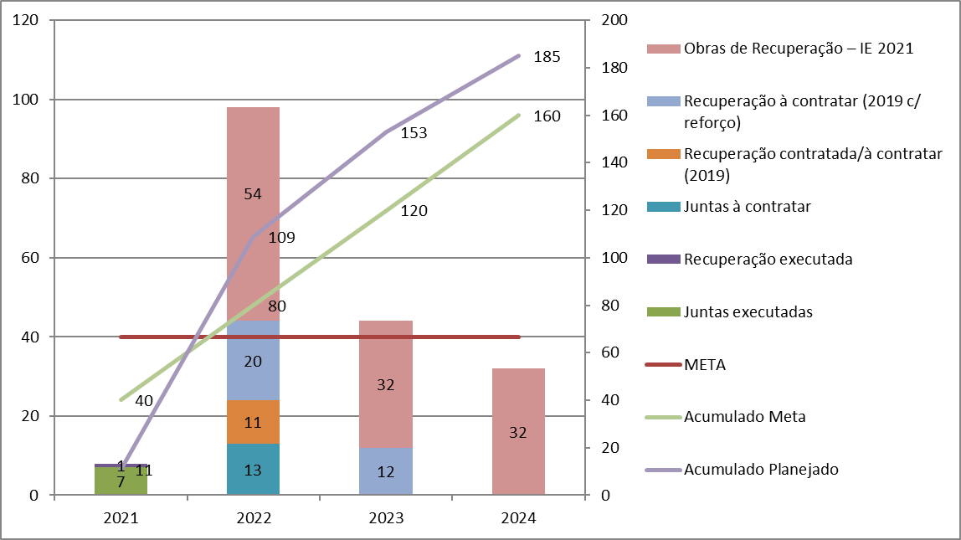
Licitação de Obras – Planejamento 2021-2024
Conclusão de Obras em OAEs (UE) x META 37
Etapa | 2021 | 2022 | 2023 | 2024
META | 40 | 40 | 40 | 40
Acumulado Meta | 40 | 80 | 120 | 160
Juntas executadas | 7
Recuperação executada | 1
Obras Emergenciais | 3
Juntas à contratar |  | 13
Recuperação contratada/à contratar (2019) |  | 11
Recuperação à contratar (2019 c/ reforço) |  | 20 | 12
Obras de Recuperação – IE 2021 |  | 54 | 32 | 32
Acumulado Planejado | 11 | 109 | 153 | 185

Slide 28
Obrigado!
Duvidas??
Fim

